Slide 1
Экологический проект «Красная книга заповедника Утриш». Воспитатель: Малиновская Л. В.

Slide 3
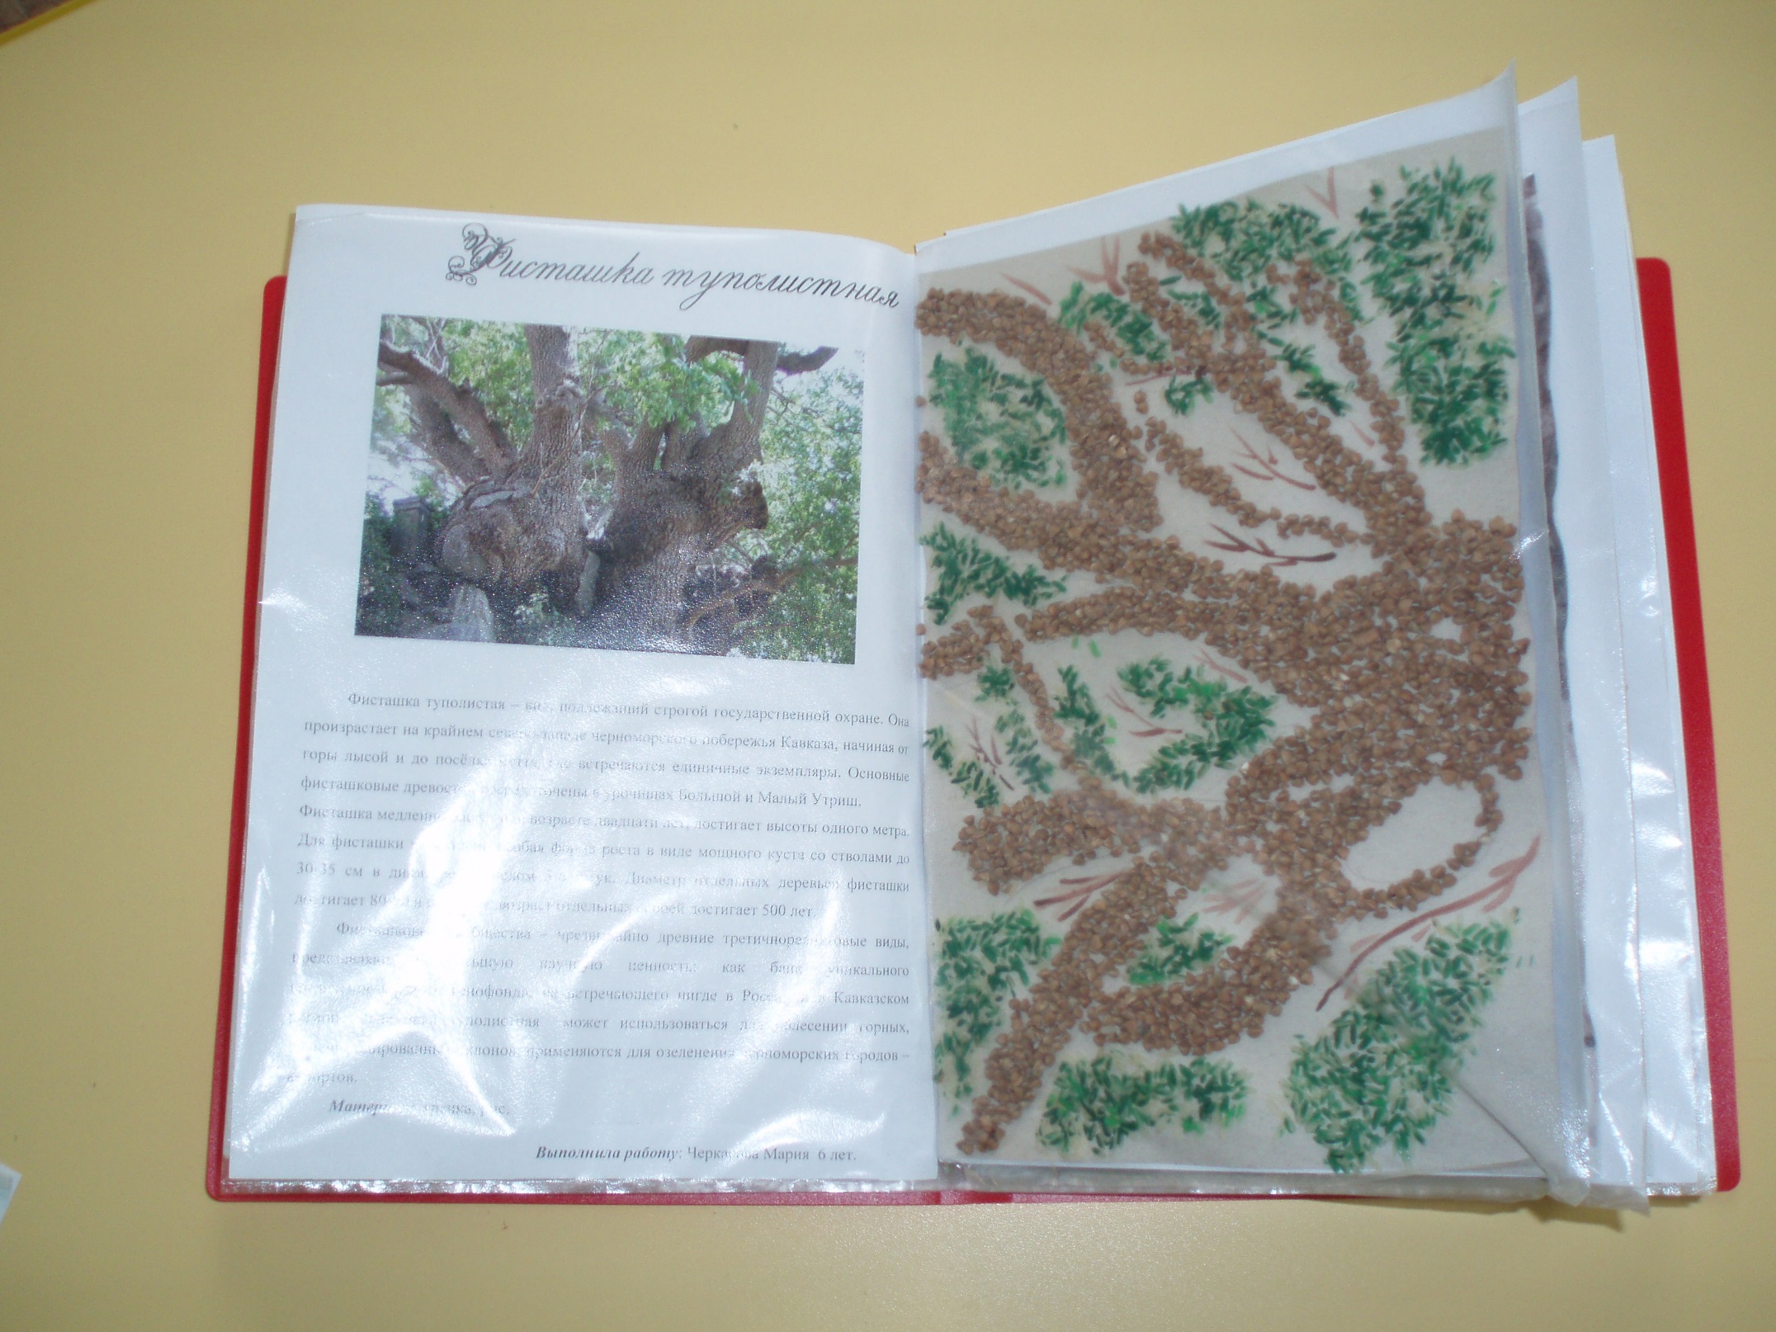

Slide 7
Проект Красная книга заповедника Утриша.
Работа выполнена воспитателем совместно с детьми. Пояснительная записка и методические рекомендации к проекту «Красная книга заповедника «Утриша»
2 сентября 2010 г. правительством РФ учрежден «Государственный природный заповедник «Утриш».
Этот заповедник создан с целью сохранения и восстановления уникальных природных комплексов сухих субтропиков Черноморского побережья Кавказа, а так же обеспечить сохранение и восстановление уникальных и типичных природных комплексов, расположенных на территории «Государственного природного заповедника «Утриш», организацию и проведение экологического просвещения населения, разработку и внедрение научных методов охраны природы, осуществления экологического мониторинга:
осуществление охраны природных территорий в целях сохранения биологического разнообразия и поддержания в естественном состоянии охраняемых природных комплексов и объектов;
организация и проведение научных исследований, включая ведение Летописи природы;
содействие в подготовке научных кадров и специалистов в области охраны окружающей среды.

Slide 8
«Государственный заповедник «Утриш» – уникальный реликтовый можжевелово-фисташковый лес на Черноморском побережье Краснодарского края. Имеет статус регионального заказника, но браконьерство, порубки, попытки незаконного захвата лесных земель, незаконное строительство стали здесь едва ли не нормой. Неравнодушные люди всей нашей страны разных профессий, верований, возрастов, объединенные любовью к Утришу и желанием помочь ему встали на его защиту. Сотрудники детского сада №17 «КОЛОБОК», дети, родители, мы все, хотим принять посильное участие в охране и защите «дома» в котором живем!
В нашем детском саду № 17«КОЛОБОК» ведется активная работа в этом направлении. Основными задачами моей работы являются:
расширение представлений детей о природе Утриша;

Slide 9
углубление знаний о растениях и животных Утриша;
привитие детям любви и бережного отношения к родной природе;
развитие умений узнавать представителей живого мира по их описанию, повадкам, месту обитания, сезонным изменениям, образу жизни;
Мной систематически ведутся беседы, комплексные занятия, развлечения, дидактические игры по экологическому воспитанию, выставки детских работ по изобразительной деятельности на тему любви и бережного отношения к родной природе.
Детьми разных возрастных групп и педагогом был изготовлен проект Красной книги заповедника Утриша. Работы были выполнены из различных декоративных и природных материалов.
К проекту прилагаются фотографии с пояснительными описаниями растений и животных, редких видов занесенных в красную книгу, обитающих в Утрише, работы детей.

Slide 10
При совместной работе педагога, родителей и детей с проектом нам удалось решить поставленные нами цели:
1. Знакомство с природой «Государственного заповедника «Утриш», его уникальностью и красотой.
2. Знакомство с исчезающими видами растений и животных Утриша, средой обитания.
3. Закрепление навыков рисования и лепки.
4. Воспитание бережного отношения и любви к родной природе.
Проект Красной книги «Государственного заповедника «Утриш» можно использовать в НОД по развитию речи, ознакомлению с окружающим миром, по экологическому воспитанию, в игровой деятельности.
Дети в нашем детском саду с удовольствием и интересом рассматривают фотографии Красной книги . Их привлекает их внешний вид.Утриш- этот сказочно красивый уголок нашего Краснодарского края, нашей малой Родины.

Slide 11
ПРИЛОЖЕНИЕ
КАРТОТЕКА ДИДАКТИЧЕСКИХ ИГР ПО ЭКОЛОГИЧЕСКОМУ ВОСПИТАНИЮ
«Что было бы, если из леса (моря) исчезли… »
Воспитатель предлагает посмотреть на фотографии проекта заповедника и убрать из леса : птиц, животных, растения и т. д.
- Что бы произошло с остальными жителями? А если бы исчезли птицы? А если бы пропали растения? А если бы ушли из леса животные?
Оказывается, не случайно лес собрал своих обитателей вместе. Все лесные растения и животные связаны друг с другом. Они друг без друга не смогут обходиться. (Аналогично игра проводится с обитателями моря) .
«Узнай и назови»
Педагог вынимает из основы макета растения или животное и показывает их детям, а они должны их назвать и рассказать всё, что знают об этом. Назвать место их произрастания или обитания, описать их внешний вид, указать особенности. Игру можно усложнить, предложив детям классифицировать растения на хвойные и лиственные; деревья и кустарники; морские обитатели и земные; и. т. д.

Slide 12
«Четвёртый лишний»
Воспитатель называет 4 слова, значение одного из них не подходит к определенной группе. Например:
1. Можжевельник, фисташка, пицундская сосна, средиземноморская черепаха;
2.желтопузик, орлан-белохвост, лебедь-шипун, бабочка;
3. соня-полчок, енот-полоскун , желтопузик, гриб-решеточник.
4. сапсан, лебедь-шипун ,орлан-белохвост, фисташка.
5. иглица , цикламен, вероника, белуха.
Данная игра может изменяться и усложняться в зависимости возраста, интересов и подготовки детей.
«Игра в слова»
Воспитатель предлагает детям послушать слова и определить, кому или чему они подходят.

Slide 13
Примерный словарь: муравейник, зелёный, порхает, мёд, увёртливая, трудолюбивая, красная спинка, пасека, надоедливая, улей, мохнатый, звенит, река. Стрекочет, паутина, вредитель, «летающий цветок», соты, жужжит, хвоинки, «чемпион по прыжкам», пестрокрылая, большие глаза, рыжеусый, полосатый, рой, нектар, пыльца, гусеница, защитная окраска, отпугивающая окраска и. т. д.
Словарь подбирается воспитателем в зависимости от изучаемой темы и поставленных задач.
Игра «Летает, плавает, бегает» Воспитатель показывает или называет детям объект живой природы. Дети должны изобразить способ передвижения этого объекта. Например: при слове «зайчик» дети начинают бежать (или прыгать) на месте; при слове «карась» - имитируют плывущую рыбу; при слове «воробей» - изображают полёт птицы.

